Slide 1
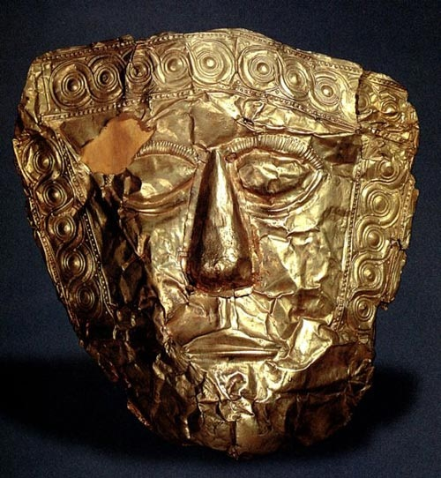
АРХЕОЛОШКИ НАОЃАЛИШТА

Slide 2
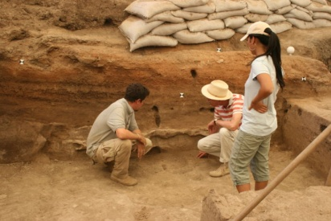
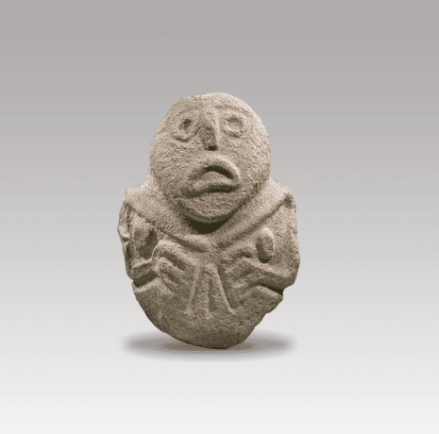
АРХЕОЛОГИЈА
АРХЕОЛОГИЈА Е НАУКА КОЈА СЕ ЗАНИМАВА СО ИСКОПУВАЊЕ И ПРОУЧУВАЊЕ НА ПРЕДМЕТИТЕ НА СТАРИТЕ КУЛТУРИ.
АРХЕОЛОГ Е НАУЧНИК КОЈ
ГО ИСТРАЖУВА ЖИВОТОТ
И ОБЈЕКТИТЕ
НА ЛУЃЕТО
ВО МИНАТОТО.

Slide 3
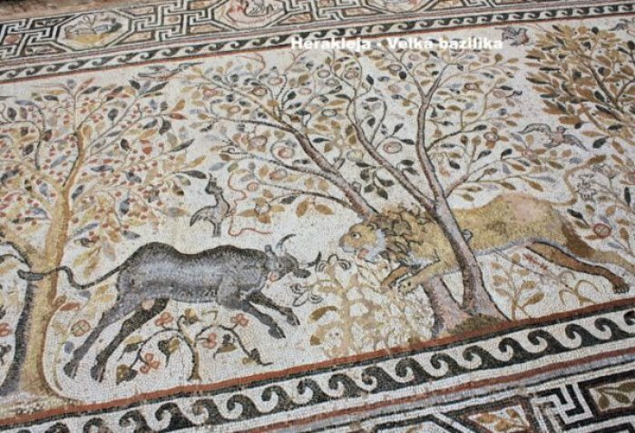
АРХЕОЛОШКИ НАОЃАЛИШТА
НА ТЕРИТОРИЈАТА НА НАШАТА ЗАМЈА СЕ ОТКРИЕНИ СЛЕДНИТЕ
НАОЃАЛИШТА:
ПЕЛАГОНИЈА
ТРЕБЕНИШТЕ – ОХРИДСКО
МАЏАРИ – СКОПСКО
ТАРИНЦИ – ШТИПСКО

Slide 4
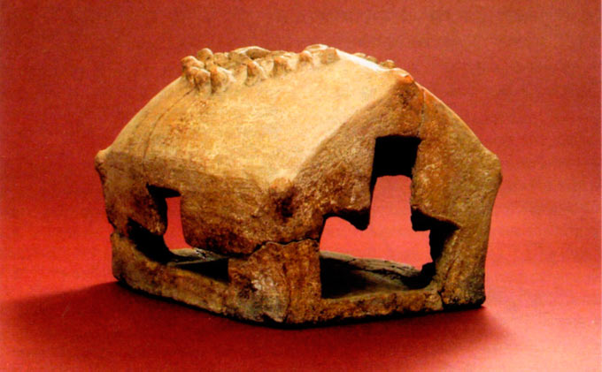
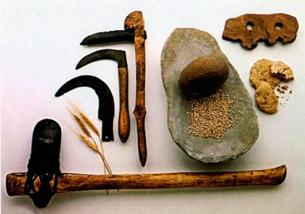
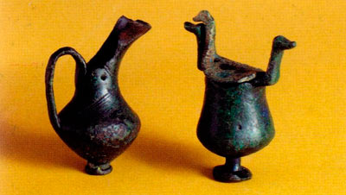
ПРАИСТОРИСКИ ПРЕДМЕТИ
БРОЈНИ ПРАИСТОРИСКИ ПРЕДМЕТИ
ОД КЕРАМИКА И АЛАТКИ
ОД КАМЕН СЕ НАОЃААТ
ВО МУЗЕИТЕ
НА МАКЕДОНИЈА.

Slide 5
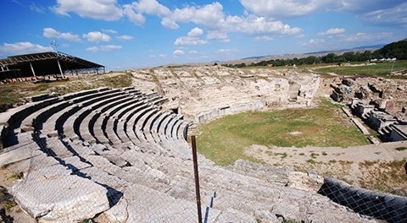
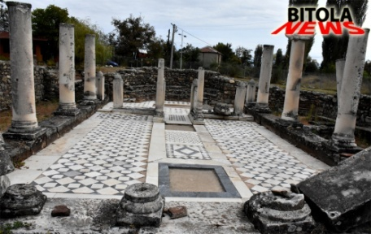
АНТИЧКИ ПЕРИОД
ОД АНТИЧКИОТ ПЕРИОД ЗНАЧАЈНИ ГРАДОВИ, СО МОЗАИЦИ И СКУЛПТУРИ СЕ:
БИТОЛА – ХЕРАКЛЕЈА
СТОБИ – ДЕМИР КАПИЈА
ЛИХНИДОС – ОХРИД
СКУПИ - СКОПЈЕ

Slide 6
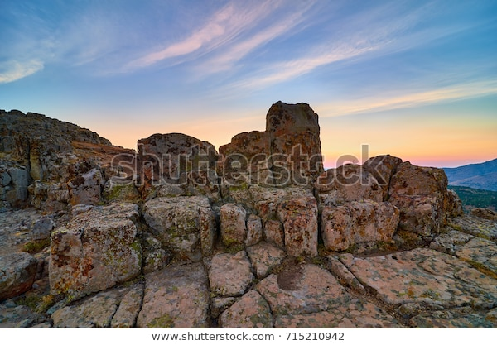
ОПСЕРВАТОРИЈА
НАЈСТАРАТА ОПСЕРВАТОРИЈА
НА БАЛКАНОТ
СЕ НАОЃА ВО
БЛИЗИНА
НА КУМАНОВО
КОКИНО.

Slide 7
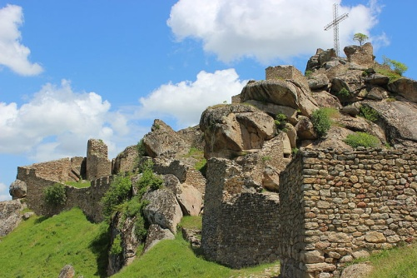
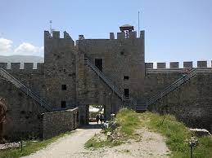
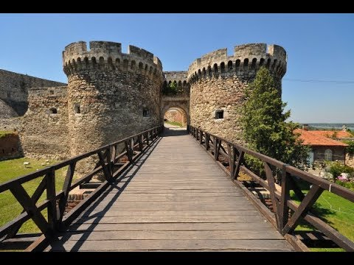
ТВРДИНИ
ДО ДЕНЕШЕН ДЕН СОЧУВАНИ СЕ СЛЕДНИВЕ ТВРДИНИ:
СКОПСКО КАЛЕ
САМУИЛОВАТА ТВРДИНА
МАРКОВИТЕ КУЛИ - ПРИЛЕП

Slide 8
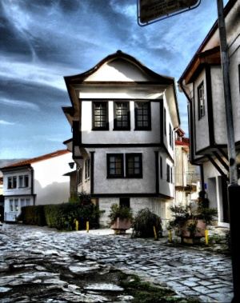
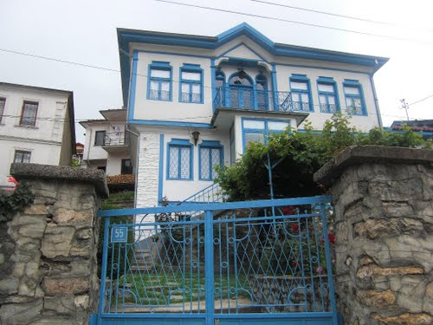
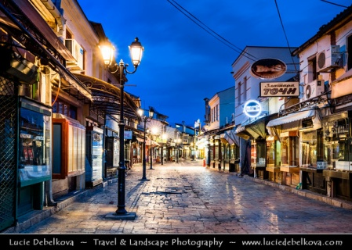
СТАРОГРАДСКА АРХИТЕКТУРА
СТАРОГРАДСКА АРХИТЕКТУРА ИМАМЕ ВО:
ОХРИД
КРУШЕВО
СТАРАТА СКОПСКА ЧАРШИЈА

